Slide 1


Slide 2


Proyecto Final – Maestría UEES
Validación automática de etiquetas de red
Visión computacional – Cajas MPLS
Autores: María Augusta Flores y Marcelo Ismael Andrade
Fecha: Octubre 2025

Slide 3

PROBLEMA QUE RESUELVE
El mal etiquetado de cajas MPLS y equipos de red genera confusión, retrabajos y pérdida de trazabilidad. Consecuencia: tiempos muertos, errores humanos y baja eficiencia operativa.
MOTIVACION Y RELEVANCIA
📍 El alto índice de errores en el etiquetado de cajas MPLS impulsa la búsqueda de una solución automatizada que garantice precisión y trazabilidad. ✅ Su aplicación permitirá estandarizar la red y mejorar la eficiencia técnica y la experiencia del cliente.

Slide 4
DATASET
El sistema fue entrenado y evaluado utilizando un conjunto de datos reales de etiquetas utilizadas en instalaciones de fibra óptica, provistas por técnicos de campo de una empresa de telecomunicaciones.
Más de 1000 registros de etiquetas en cajas MPLS.
Variables categóricas: ciudad, nodos, ruta, color_buffer.
Variable objetivo: color_buffer (12 colores).
Cada color representa un tipo de conexión de red.

Slide 5
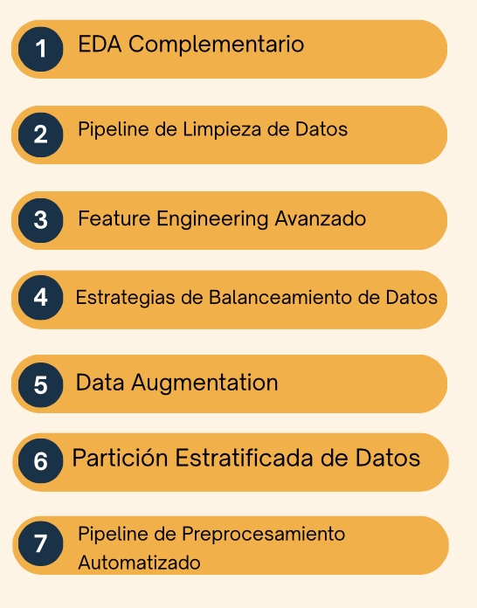

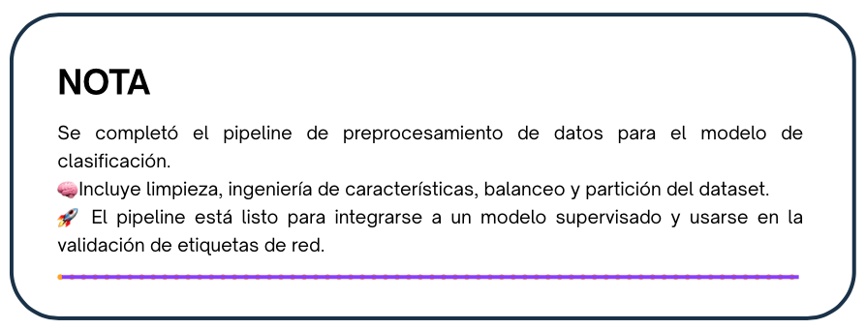
PREPROCESAMIENTO

Slide 6
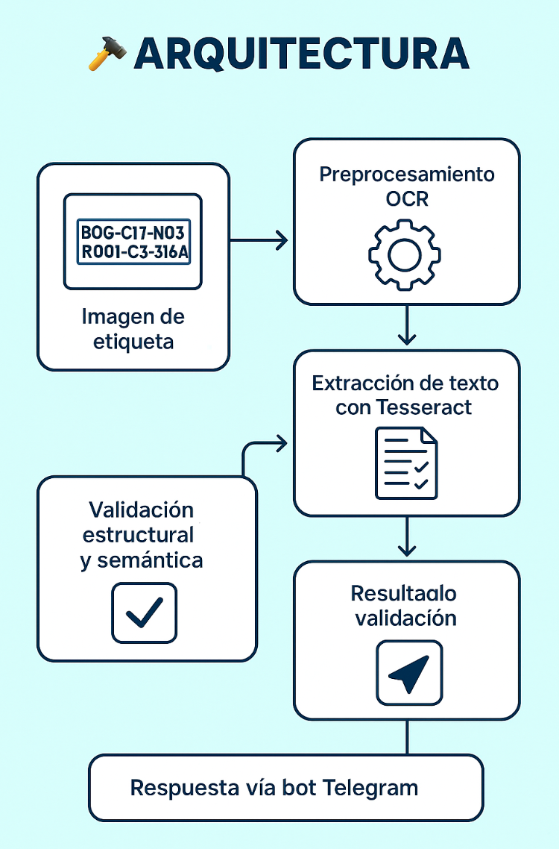
TIPO DE MODELO Y ARQUITECTURA
Se optó por un enfoque con Random Forest como baseline por su bajo costo computacional, interpretabilidad y buen desempeño con datos estructurados.
Para reconocimiento de texto, se empleó OCR con Tesseract por su robustez, soporte comunitario y facilidad de integración en Python.

Slide 7
JUSTIFICACION DE DECISIONES TECNICAS
OCR (Tesseract + OpenCV)
Alta precisión, libre y adaptable.
Preprocesamiento: escala de grises, umbral y orientación.
Validación híbrida (Reglas)
Expresiones regulares
Equilibrio entre exactitud y flexibilidad.
Arquitectura modular
Flujo: Imagen → OCR → Validación → Respuesta.
Facilita mejoras y mantenimiento.
💬 Bot Telegram
Comunicación directa con técnicos.
Validación inmediata y trazable.
Eficiencia operativa
Validación en segundos.
Menos errores y mayor productividad.

Slide 8
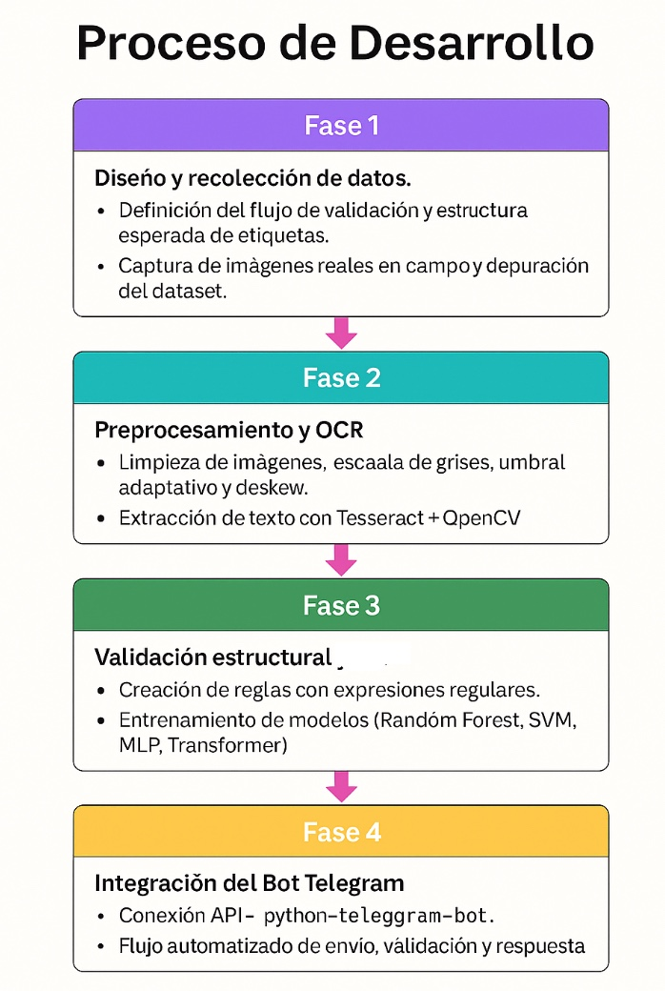
PROCESO DE DESARROLLO

Slide 9
DESAFIOS Y SOLUCIONES
Desafío | Solución aplicada
Baja calidad o inclinación de imágenes | Preprocesamiento con OpenCV
Errores de lectura OCR | Normalización de texto y filtros regex
Inconsistencias en etiquetas | Reglas de validación semántica
Retrasos en respuesta del bot | Trabajoando en ello
ANÁLISIS DE SENSIBILIDAD
Se observó que valores mayores a 100 en n_estimators no aportaban mejora significativa.
Un max_depth=20 ofrecía buen balance entre precisión y generalización.
El min_samples_split=2 mostró el mejor rendimiento sin sobreajuste

Slide 10

DEMO MPLS VISION BOT

Slide 11
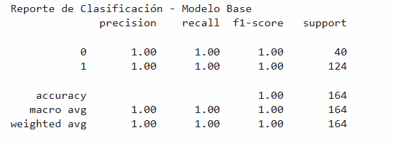
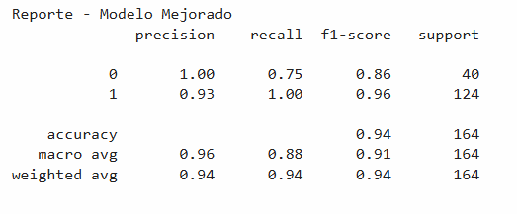
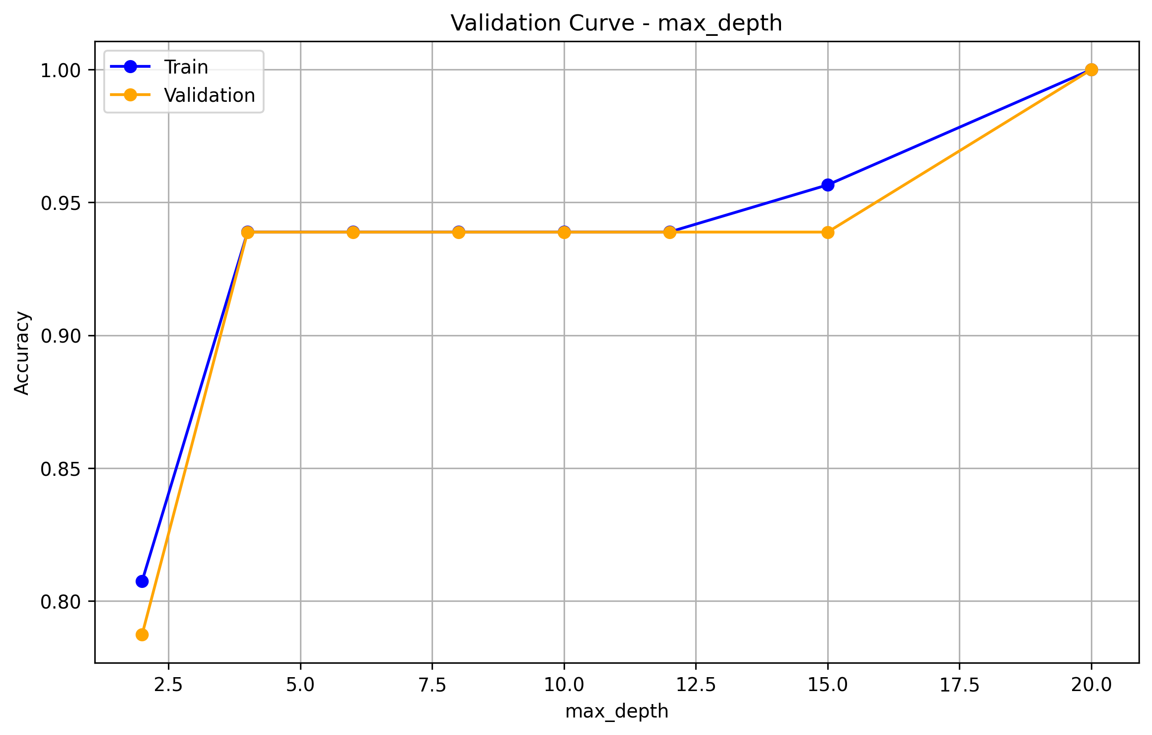
EVALUACION Y RESULTADOS
📌 Observaciones:
El modelo base ya mostraba un buen rendimiento inicial. Sin embargo, las estrategias de mejora aplicadas (aumento de estimadores y regularización con max_depth) lograron hacerlo más robusto y estable.
Explorar nuevas features predictoras (ej. variables adicionales del dataset)

Slide 12
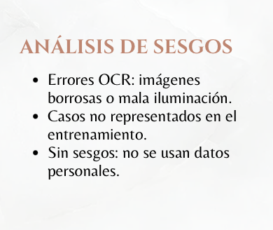
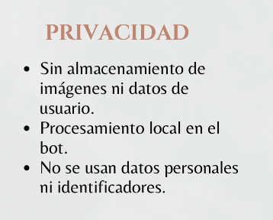
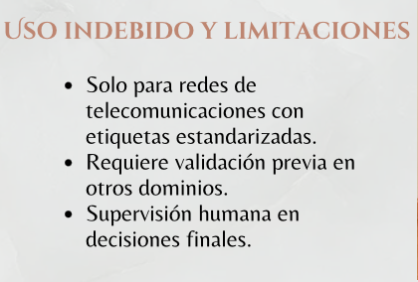
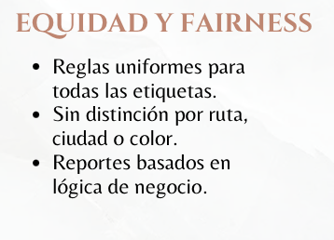
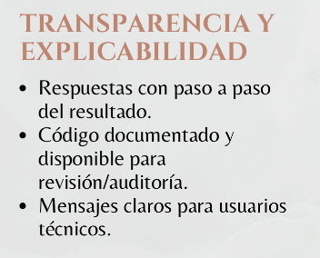
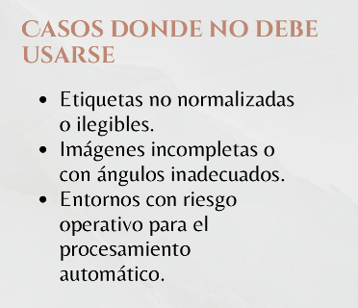
COSIDERACIONES ETICAS

Slide 13





IMPACTO SOCIAL POTENCIAL

Slide 14
MEDIDAS DE MITIGACION Y ETICA
Medidas implementadas:
No se almacenan imágenes ni datos personales.
Procesamiento local y temporal de la información.
Validaciones limitadas al entorno técnico autorizado.
⚖️ Limitaciones éticas:
Imágenes borrosas, movidas o mal iluminadas.
Etiquetas sin estructura clara o con códigos no estandarizados.
Formatos distintos a los definidos (MPLS Ecuador)

Slide 15
CONCLUSIONES Y TRABAJO FUTURO
Logros: Validación automática de etiquetas mediante visión computacional y bot en campo, mejorando precisión y estandarización.
Lecciones: La calidad de imagen y la colaboración técnico–modelo son claves para el éxito.
Mejoras: Ampliar dataset, optimizar precisión e integrar inventario en tiempo real.
Aplicaciones: Implementación en logística, manufactura e inspección industria

Slide 16


